Slide 1

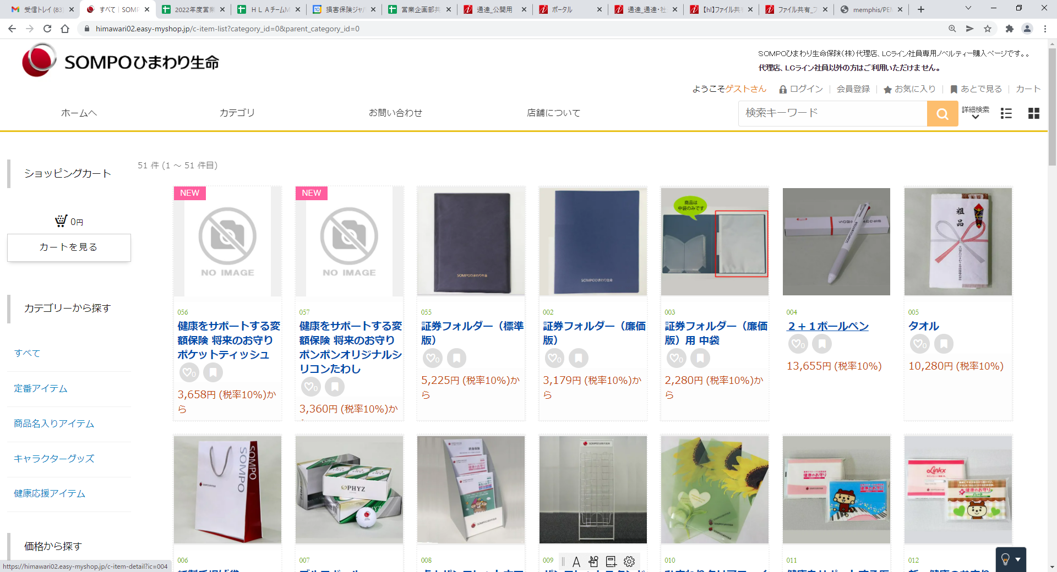
2026年度ノベルティー販売のご案内
注 文 方 法
インターネットでの注文となります。
下記の当社ノベルティー注文専用
ホームページにアクセスし、
ご希望の商品をご注文ください。
ＨＰアドレス
http://himawari-shop.jp
ユーザーＩＤ
himawari （半角小文字）
こちらから商品の検索ができます。
パスワード
2026 （半角数字）
●ログインには、上記ユーザーＩＤとパスワードの入力が必要となります。複数回問われることもございますので、
その際は繰り返し入力してください。
注 文 受 付 期 間
２０２６年４月１日（水）～ ２０２７年３月１２日（金）
支 払 方 法
クレジットカード決済・コンビニ決済・銀行振込・代金引換より選択可能です。
商品のお届け
原則として、ご注文日から５営業日以内に発送いたします。（コンビニ決済・銀行振込の場合は、
入金確認後に発送いたします。）
●在庫状況や交通状況によっては、お届けまでに時間がかかる場合もありますので予めご了承ください。
お問い合わせは
こちら
ホームページに関する
お問い合わせ
ＳＢＳロジコム（株）
03-3421-6118
（受付時間：平日9：00～17：00）
商品に不備・不良が
あった場合
ＳＢＳロジコム（株）相模原センター
042-765-3187
（受付時間：平日9：00～17：00）
●商品そのものに不備・不良がない場合やご注文内容を誤った場合等の返品・交換は
お受けできません。

